Slide 1
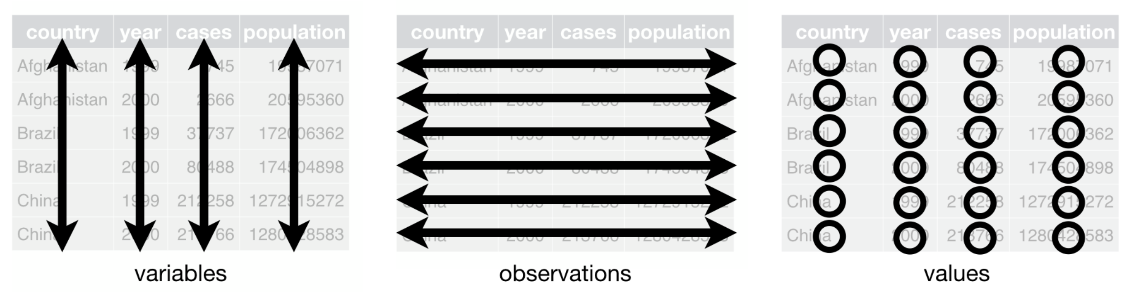
R en Biomedicina
Tidy data

Slide 2
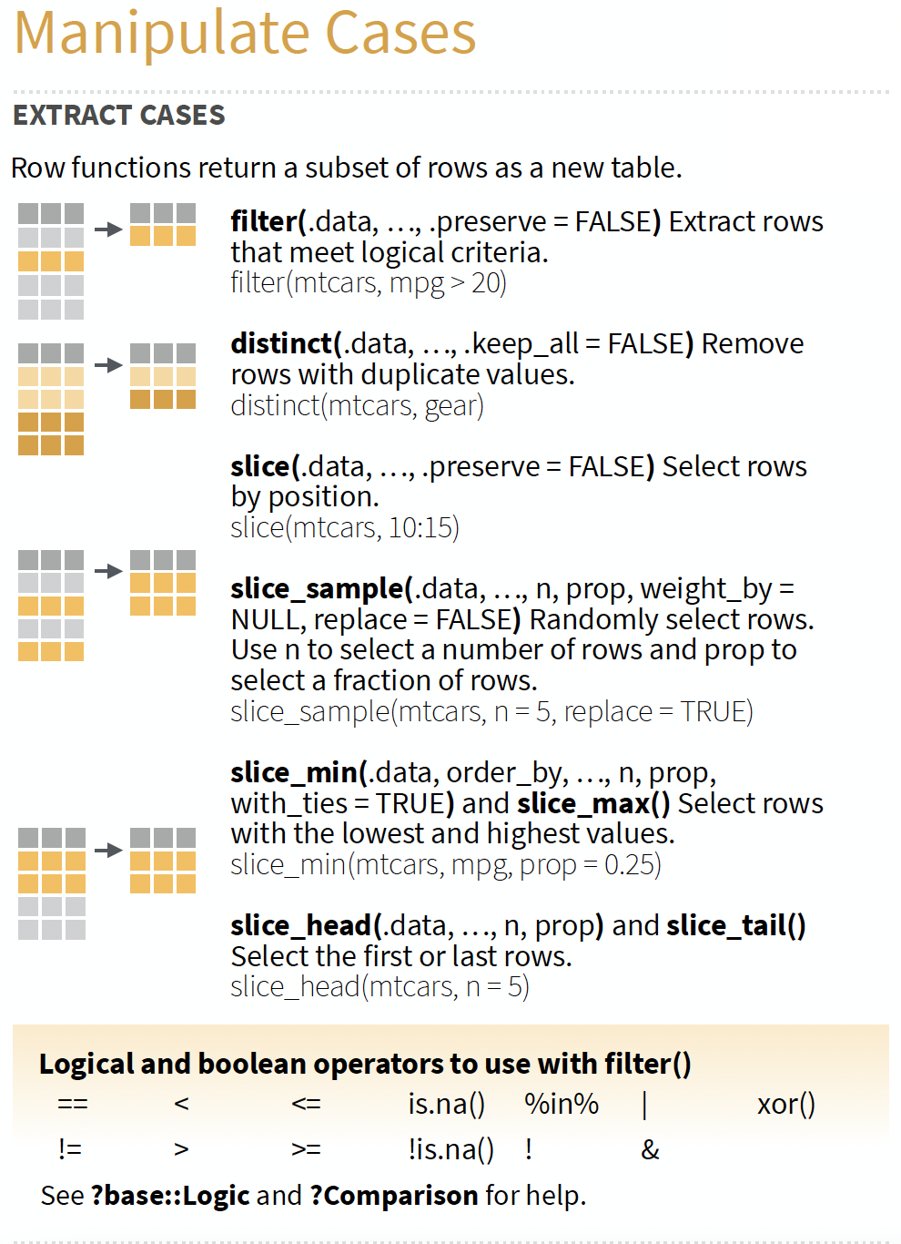
¿Cómo seleccionar “observaciones”?

Slide 3
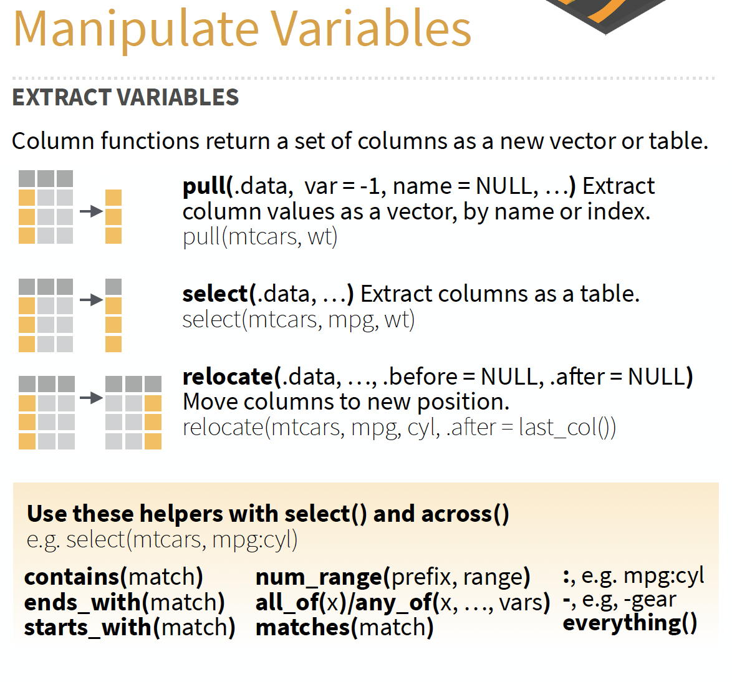
¿Cómo seleccionar “Variables”?

Slide 4
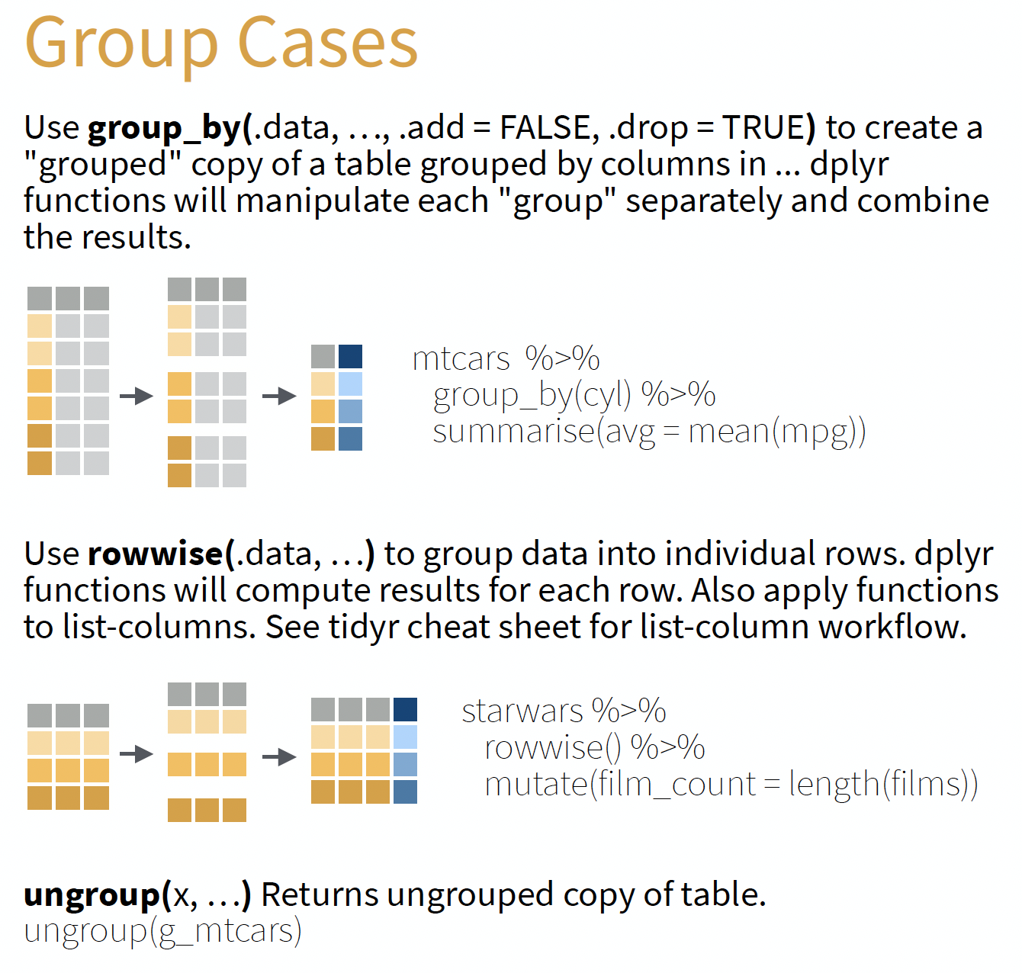
¿Cómo Agrupar “observaciones”?

Slide 5
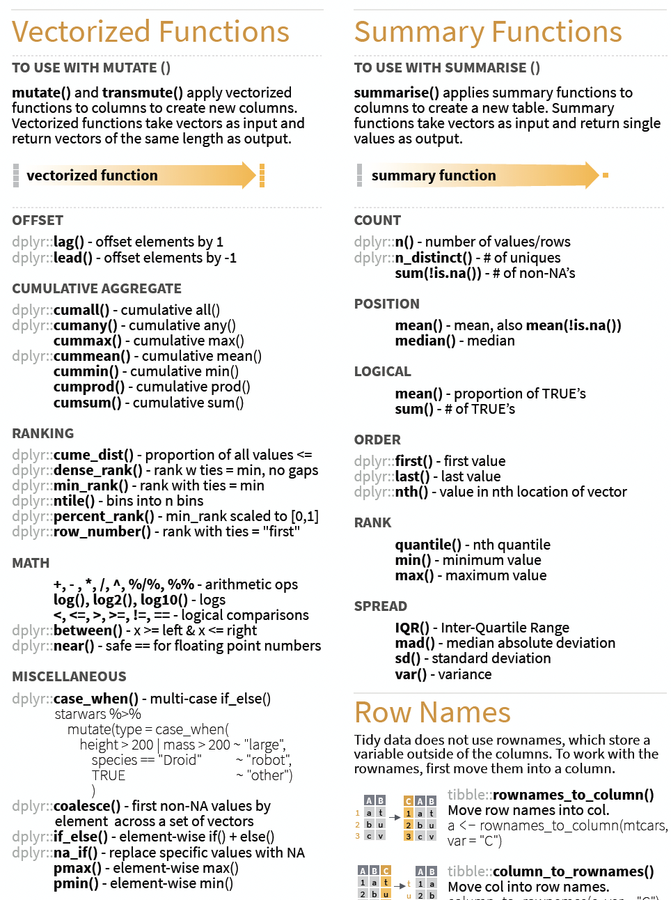
¿Cómo calcular nuevas “variables” usando las agrupaciones?

